Slide 1
2021
配件品牌-資料分析
Side Project – Data Analysis

Slide 2
專案動機
提升公司銷售額
開發更多符合大眾喜好的鞋款
庫存、尺寸管控更加精準
比較銷售情況，分析未來趨勢

Slide 3


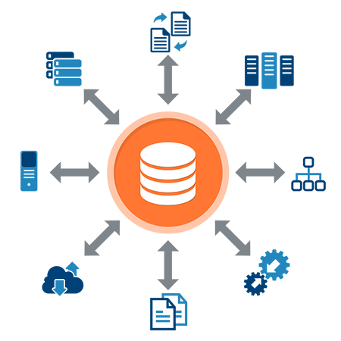
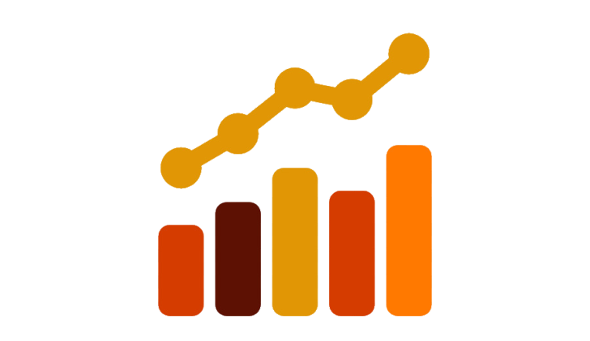

流程圖

Slide 4
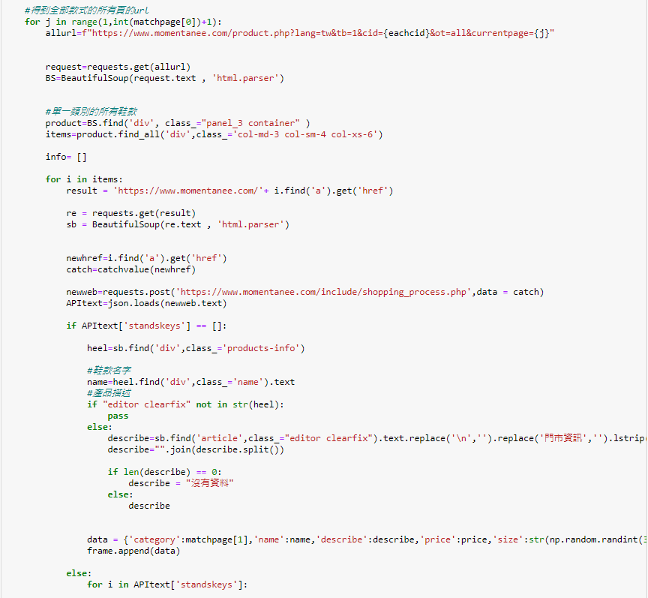

資料爬取
Momentanee 官網
合作品牌 Arontine 鞋款資料

Slide 5
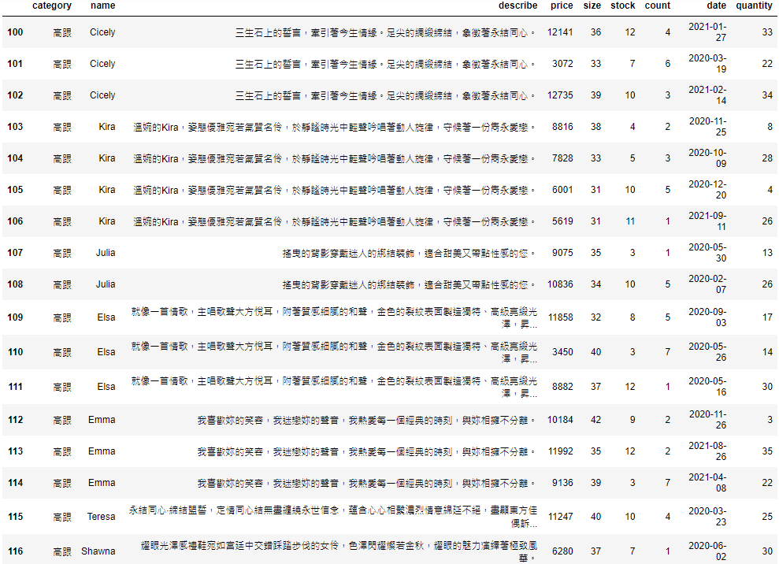


原始資料
所有鞋款類別､鞋名､商品描述､售價､尺寸､庫存､數量､日期､銷售數量

Slide 6
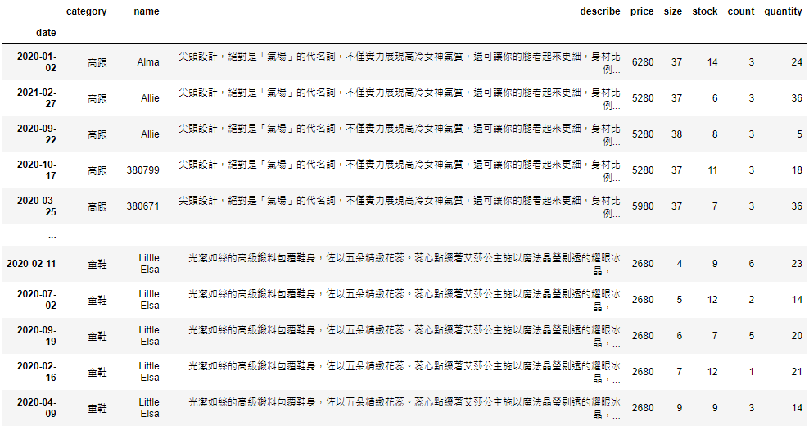
資料處理
目標:日期區分成四季
作法:將日期設為索引並排序,再取四季的時間區塊。

Slide 7
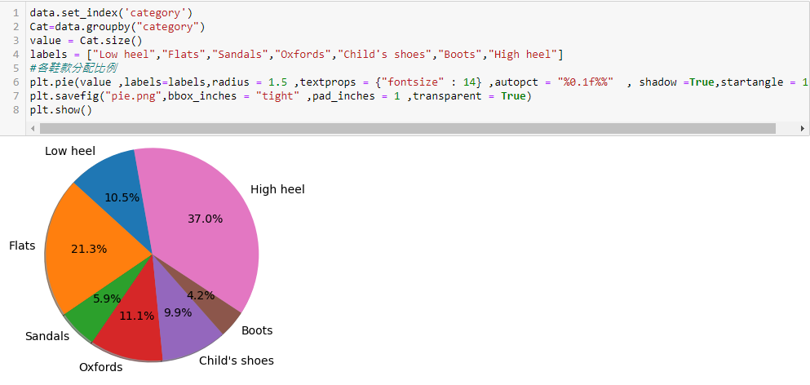
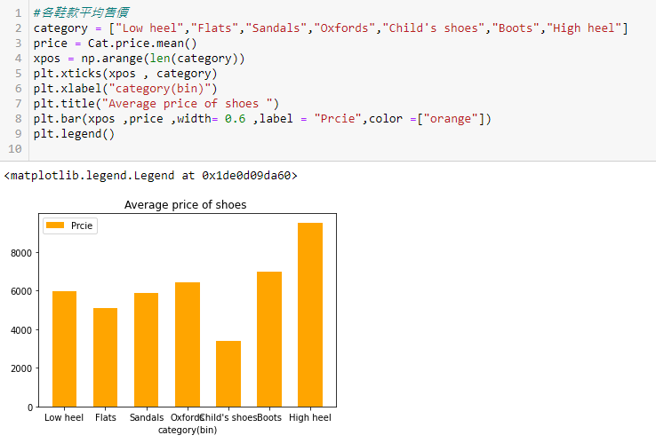

資料處理
使用matplotlib套件，畫出圖表

Slide 8
資料視覺化
01
02
03
圓餅圖
折線圖
堆疊橫條圖
.
所有鞋款款式比例
夏季銷售比較
各季銷售與週年銷售情況
04
05
06
環圈圖
群組橫條圖
群組直條圖
各季銷售最好的鞋款
年中與週年慶銷售雙數
年中與週年慶銷售額情況
各款式平均售價
庫存表

Slide 9
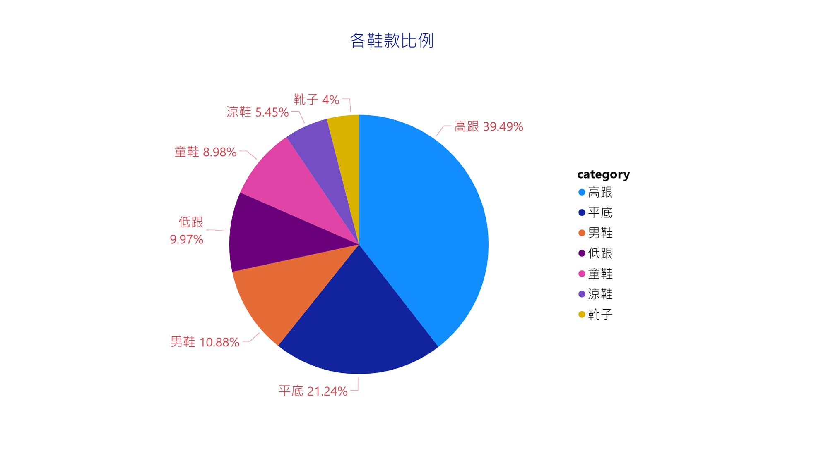

Slide 10
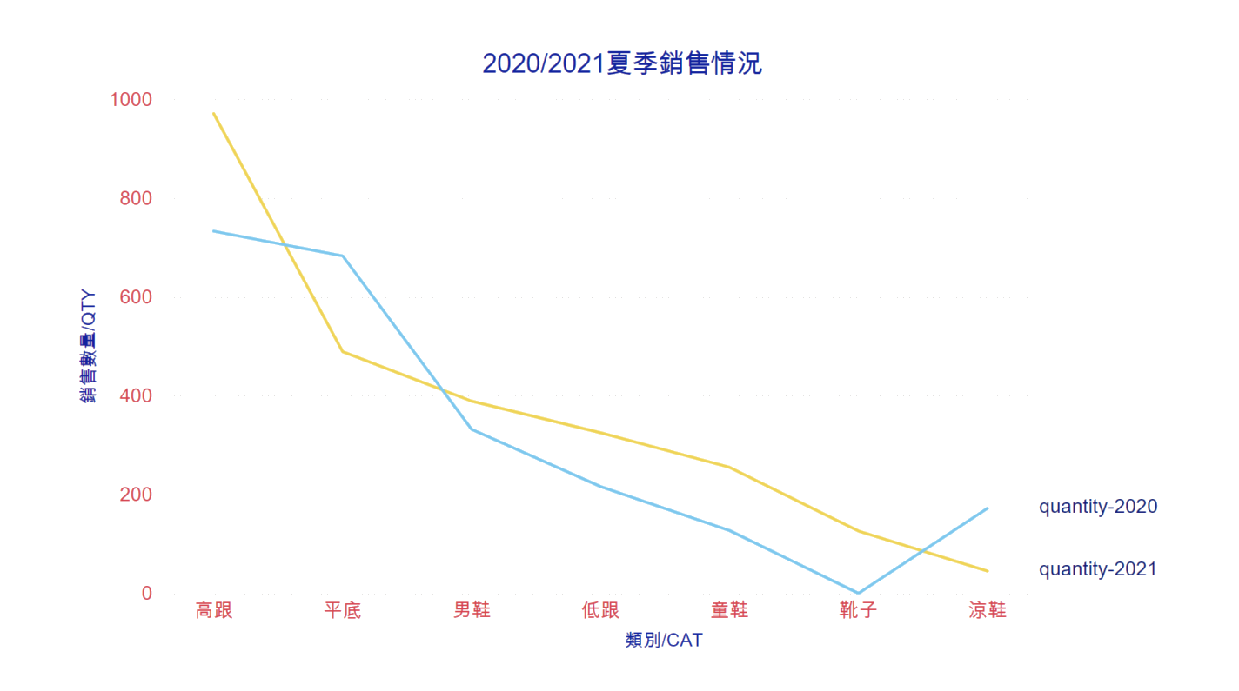
可以發現疫情趨緩的情況下，高跟的銷售又提升了，低跟與童鞋銷售也比去年明顯上升。但涼鞋的部分銷售差異太大，可對比去年款式再作改善。

Slide 11
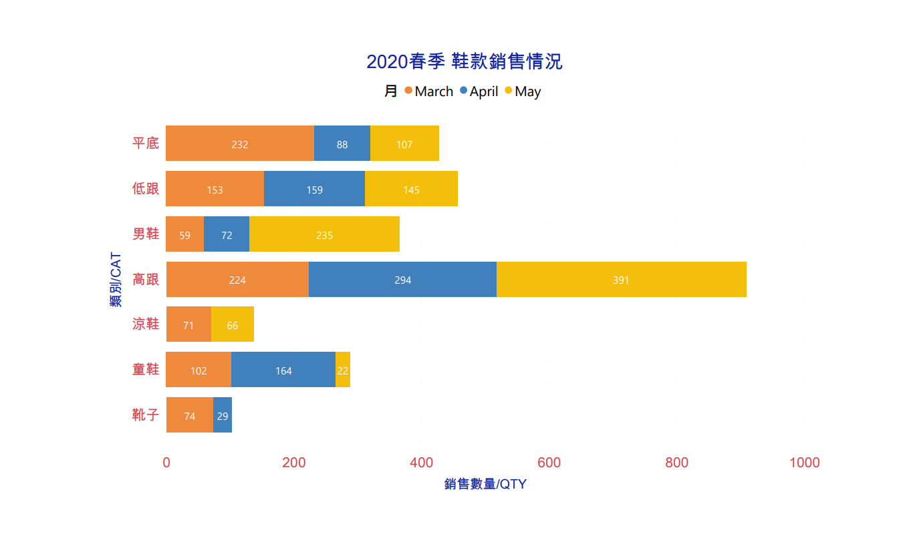

Slide 12
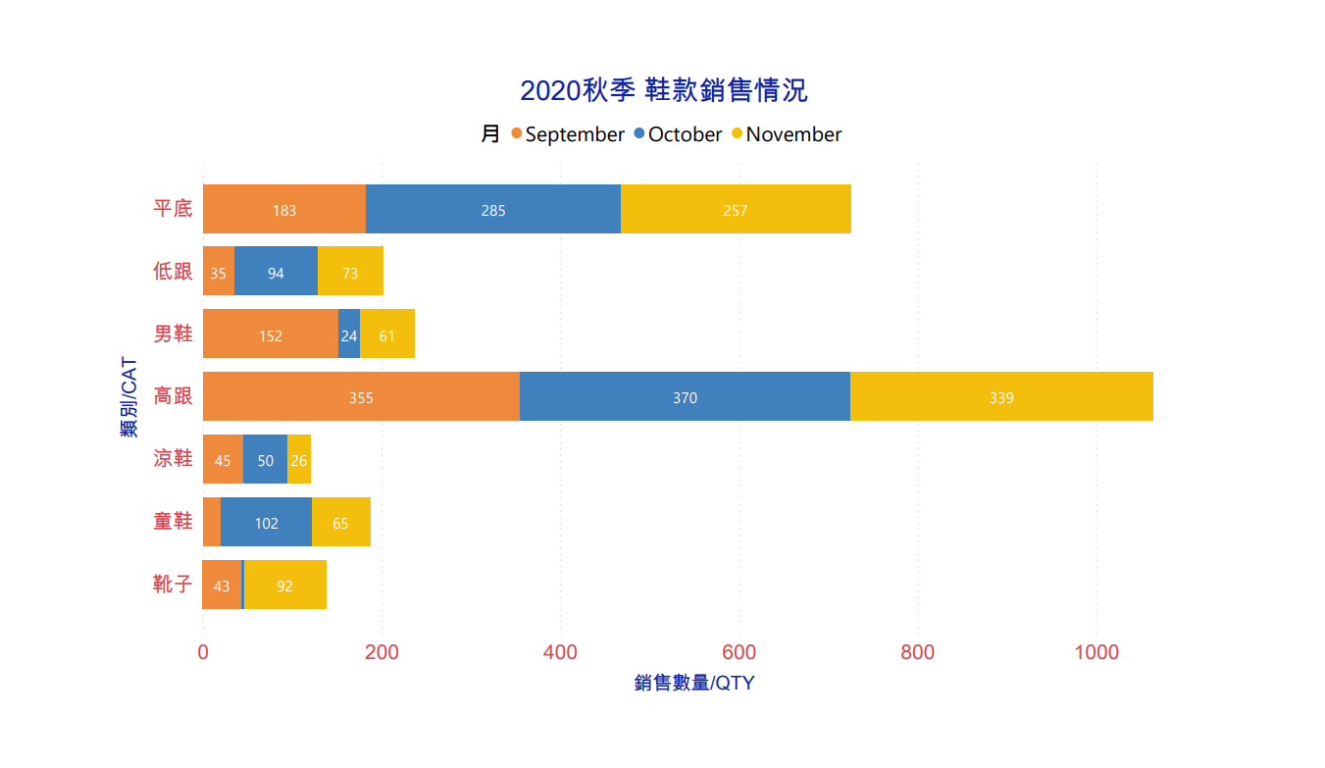
男鞋明顯在秋季後銷售減少(-87%)，看起來是週年慶占比偏低，是否是定價策略，或季節關係。

Slide 13
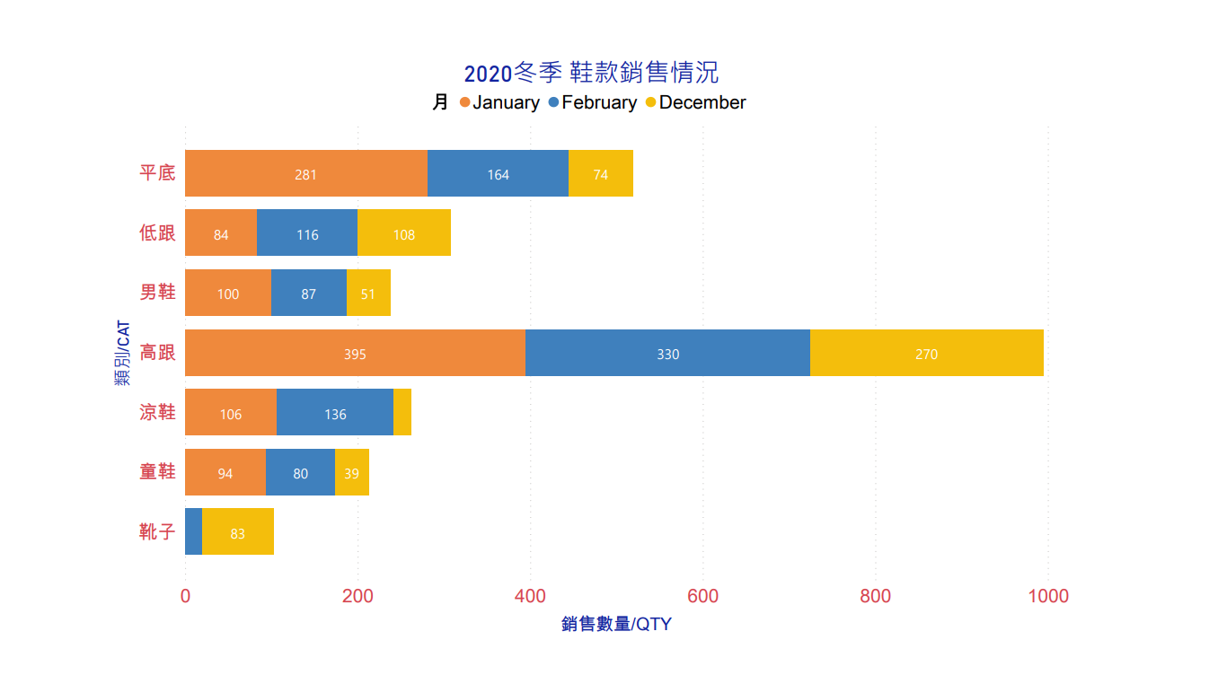

Slide 14
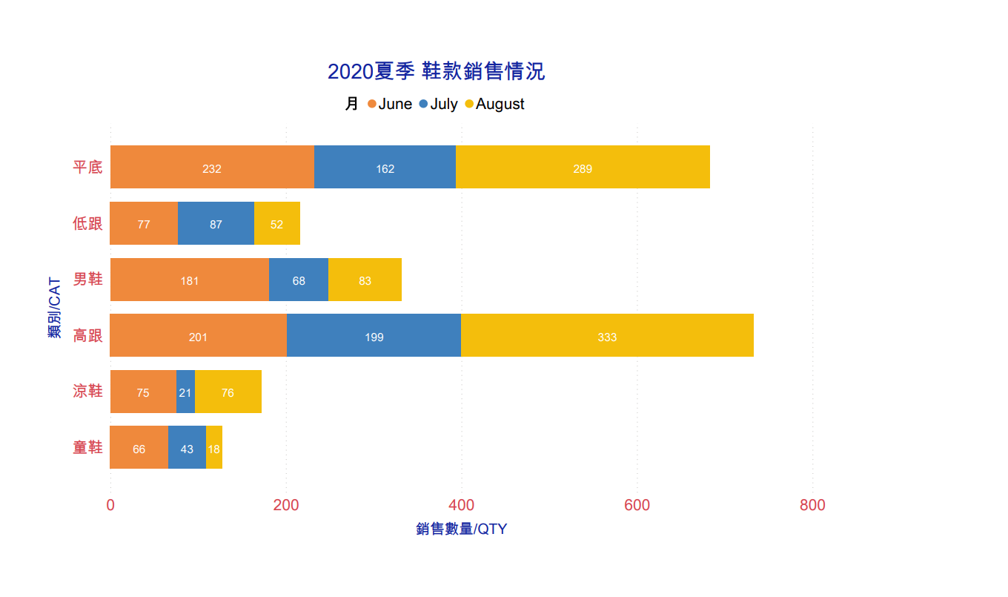
平底鞋在夏季的銷售明顯增加了(+80%)，往後可在夏季多生產平底鞋款。

Slide 15
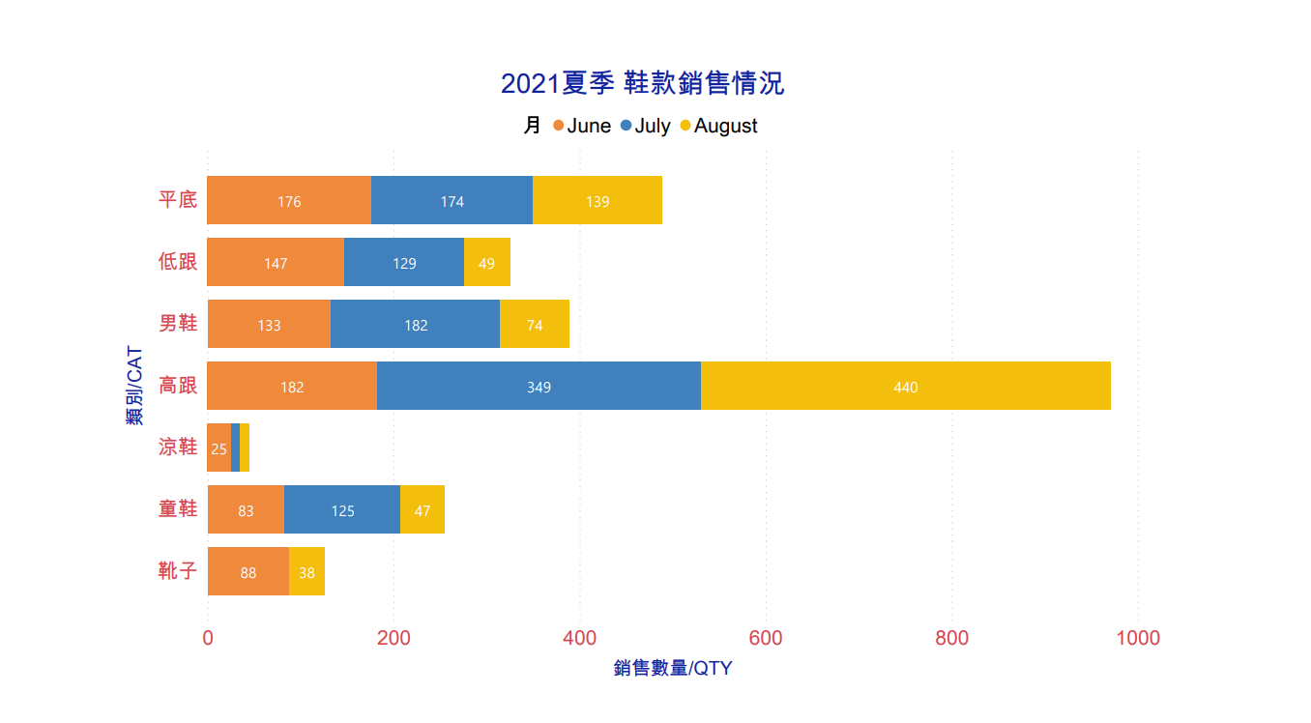
去年靴子銷售不佳。但推測今年為反聖嬰，冬季會偏冷，靴子的銷售又回升了。

Slide 16
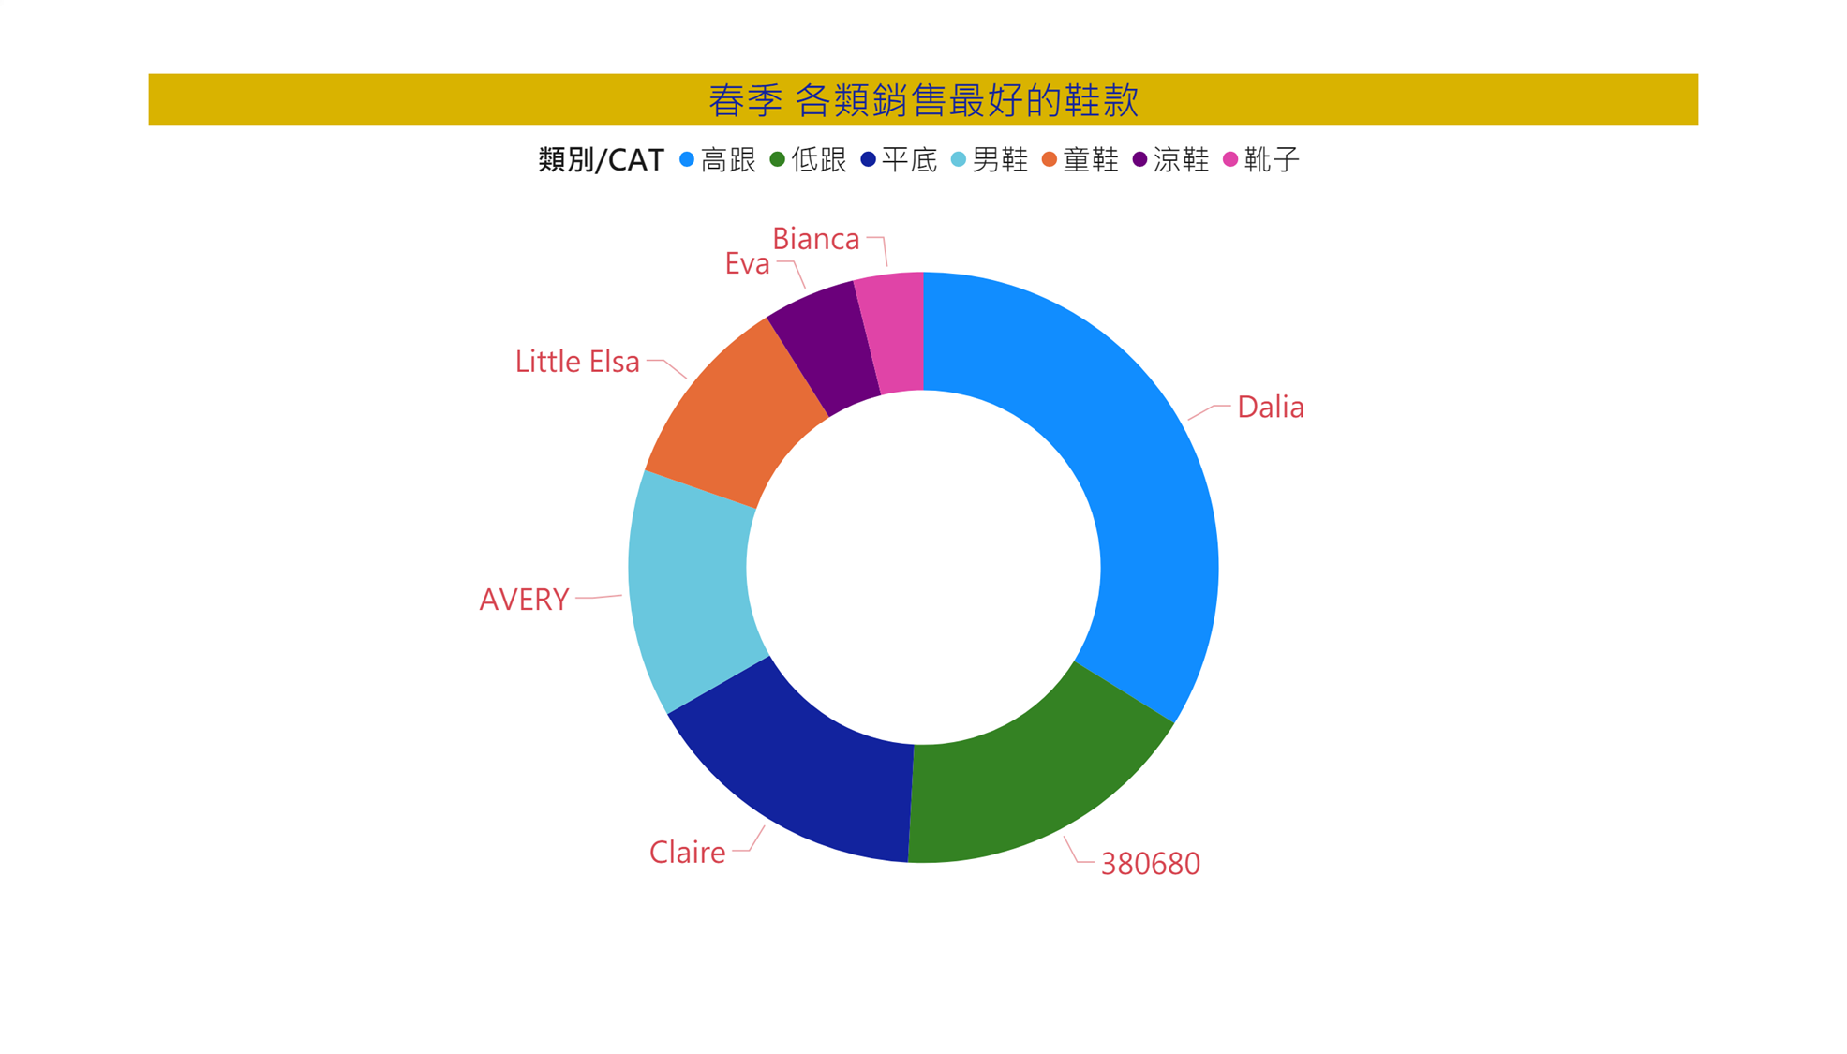
透過廣告行銷及藝名人的推廣，明顯此款鞋銷售最好。可以延伸更多類似設計的款式。

Slide 17
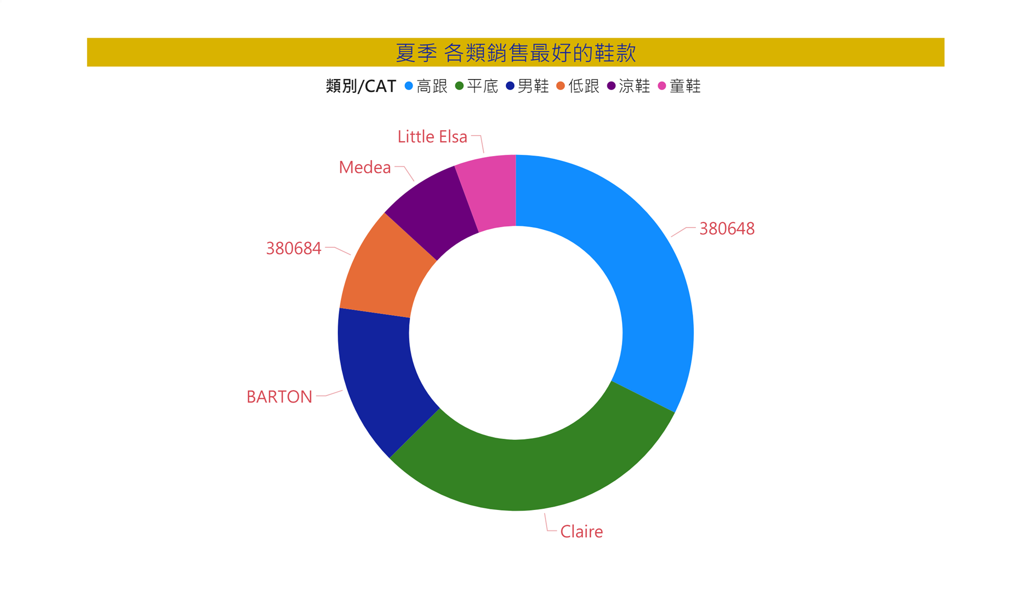

Slide 18
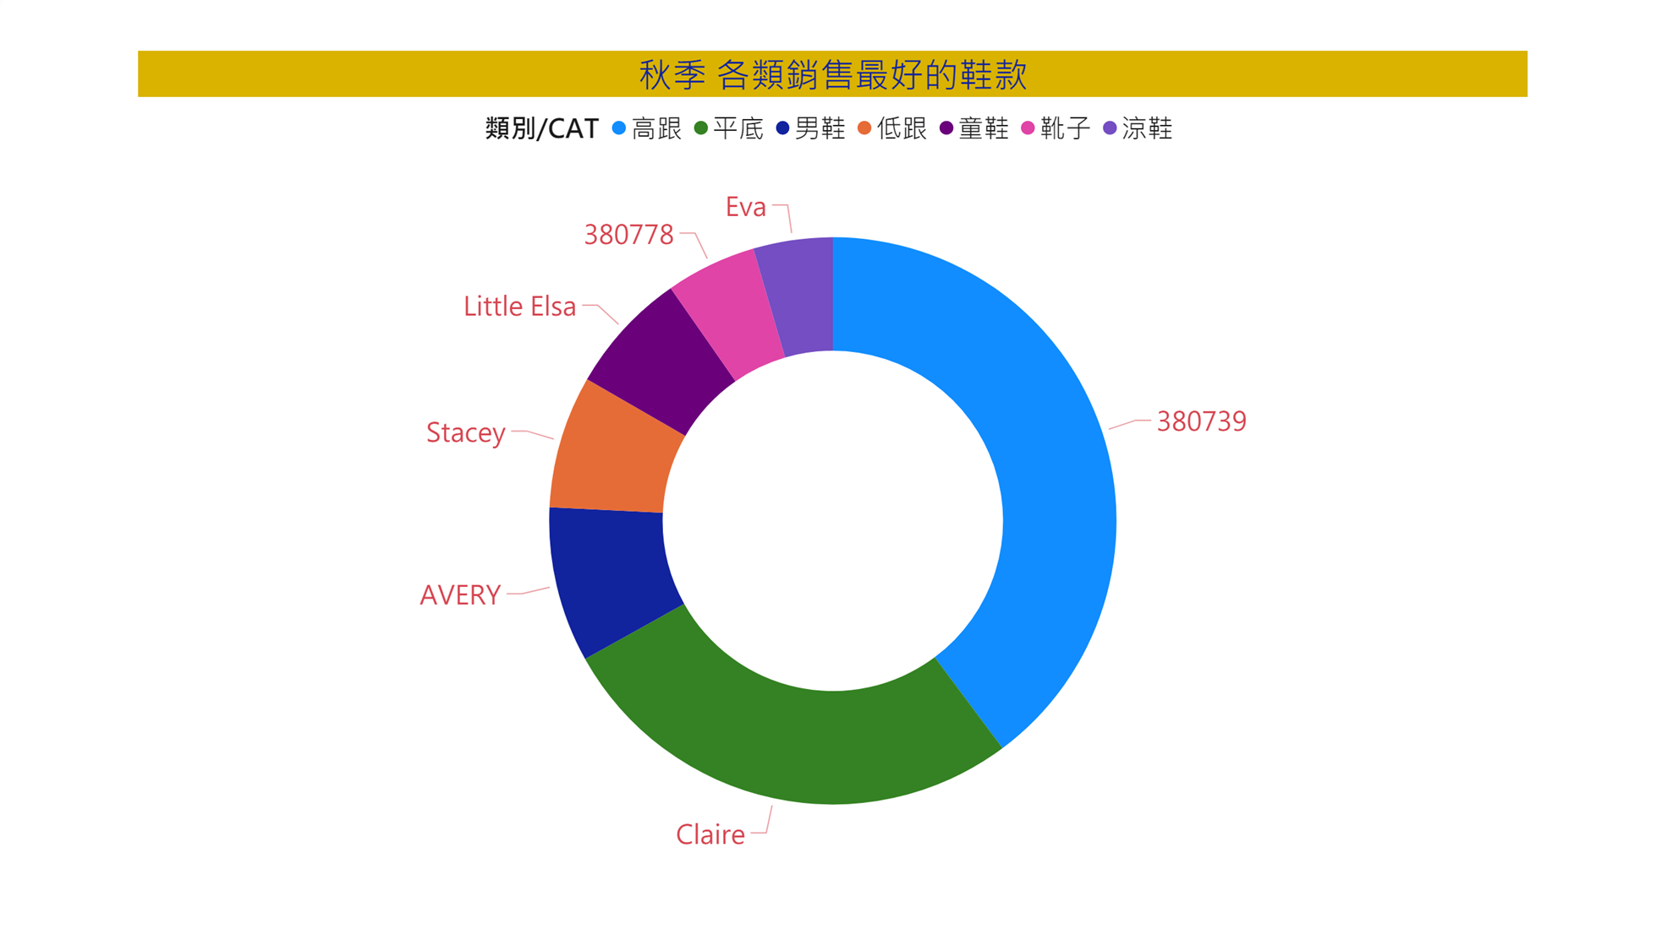
可以發現此款鞋在四季都是銷售最好的。在庫存掌控上要特別留意。

Slide 19
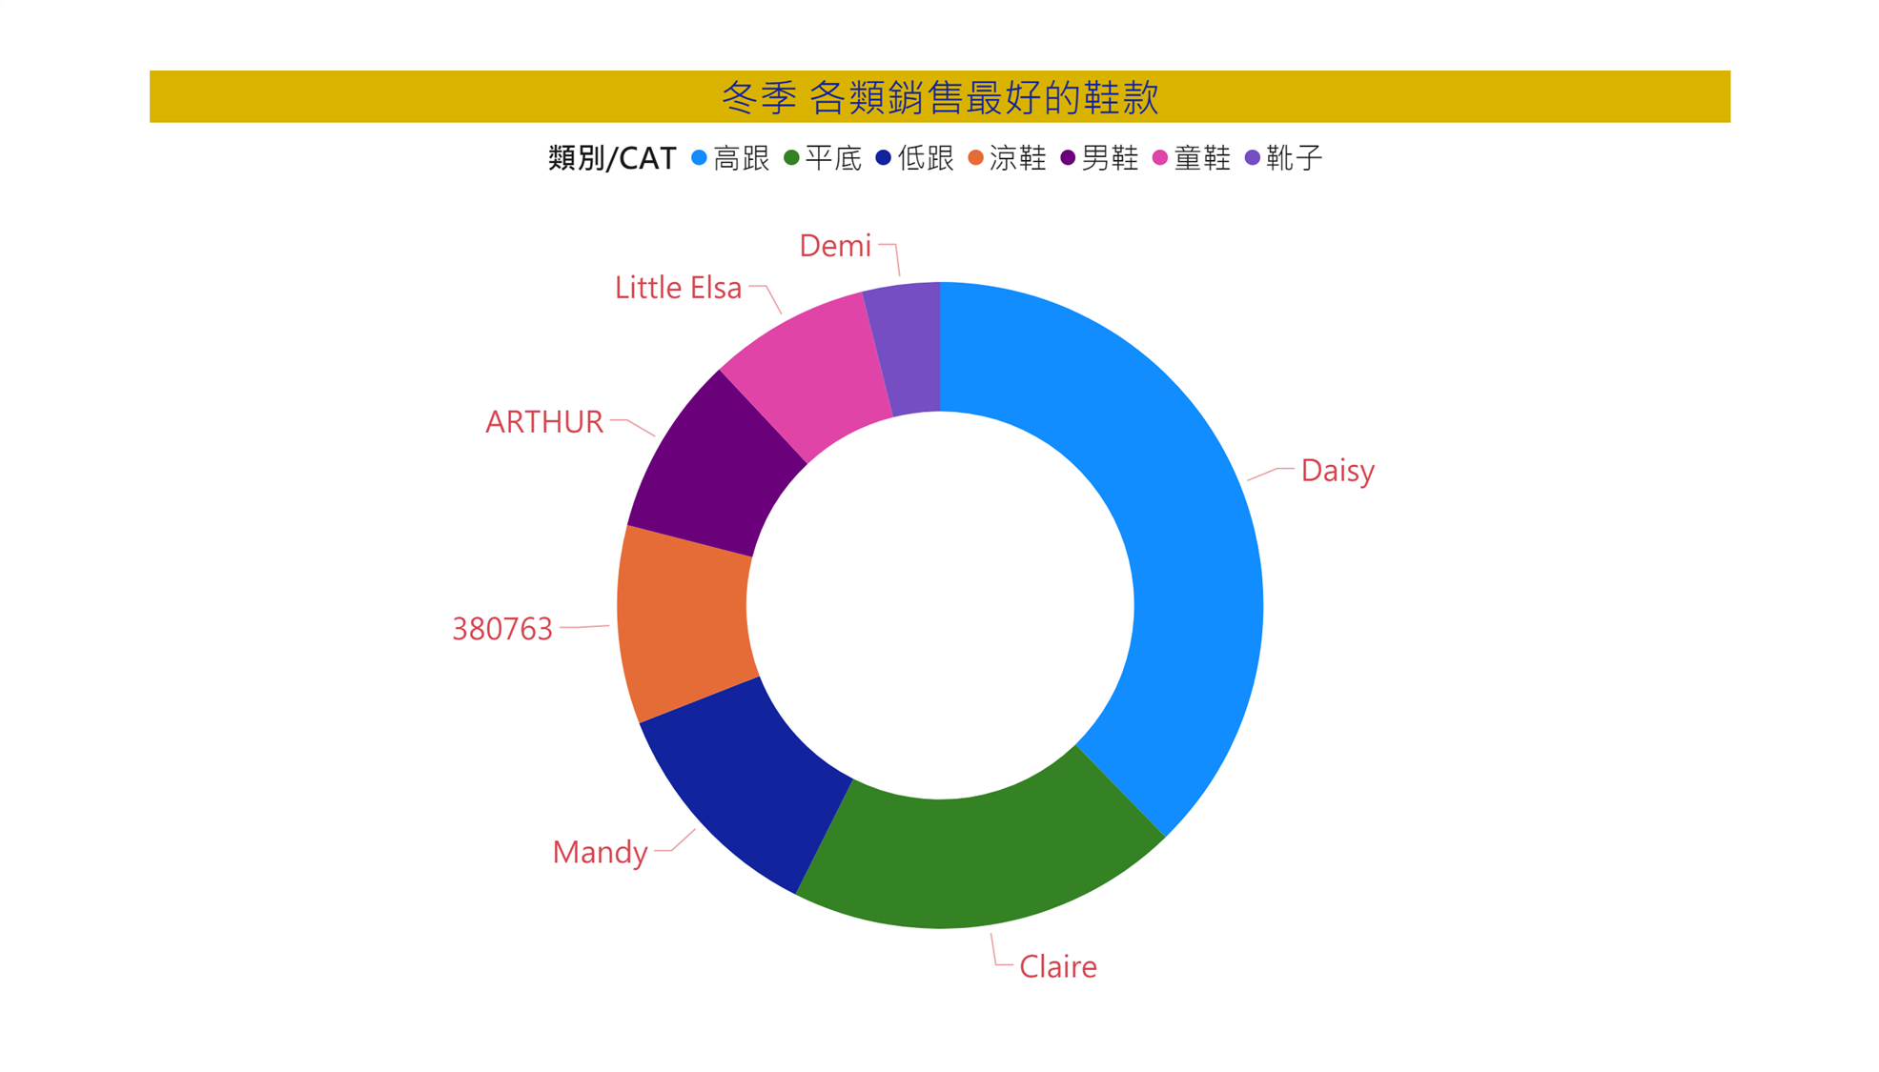

Slide 20
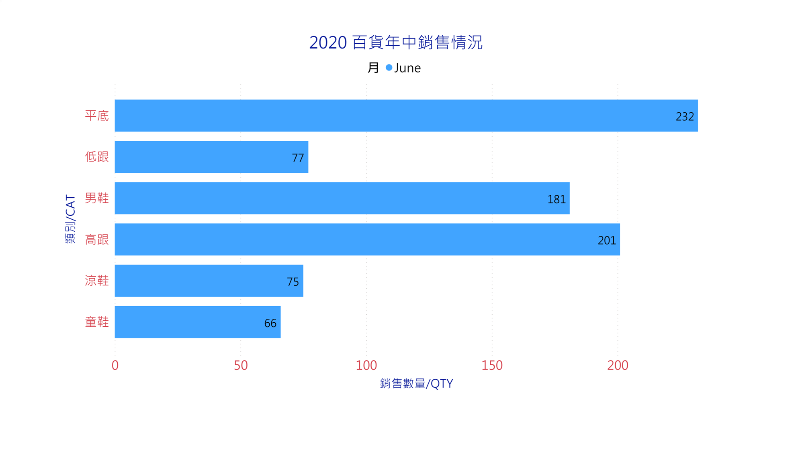

Slide 21
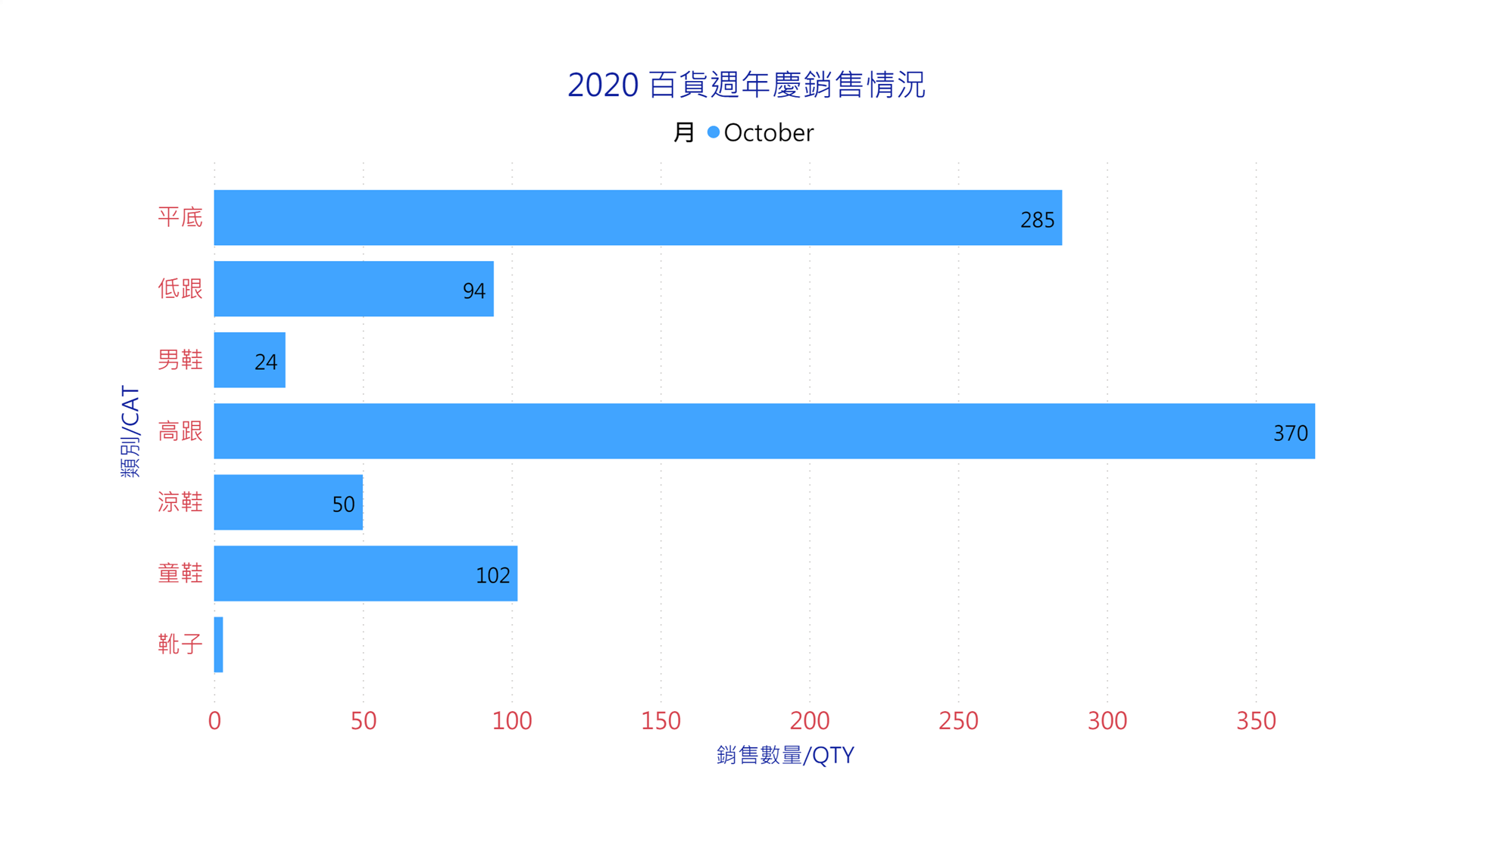
童鞋在週年慶銷售沒有高跟與平底出色，但根據秋季銷售比例童鞋是週年慶主力銷售時間點。

Slide 22
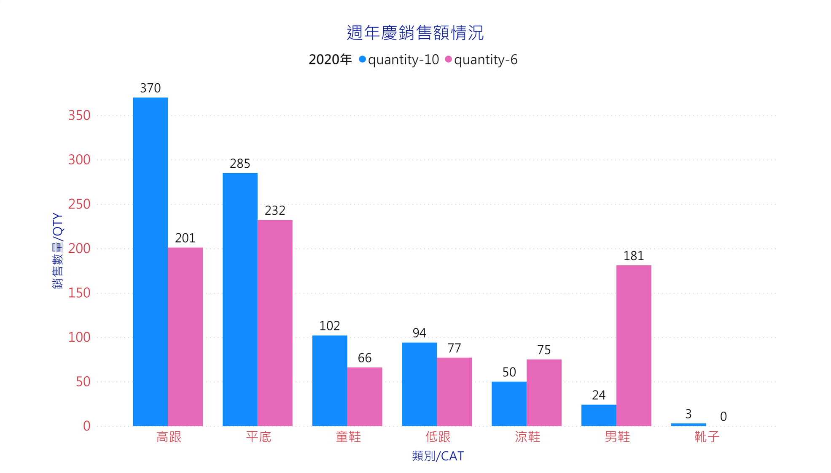
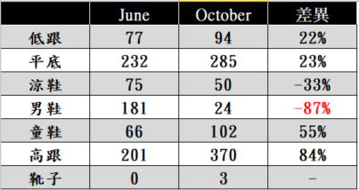

Slide 23
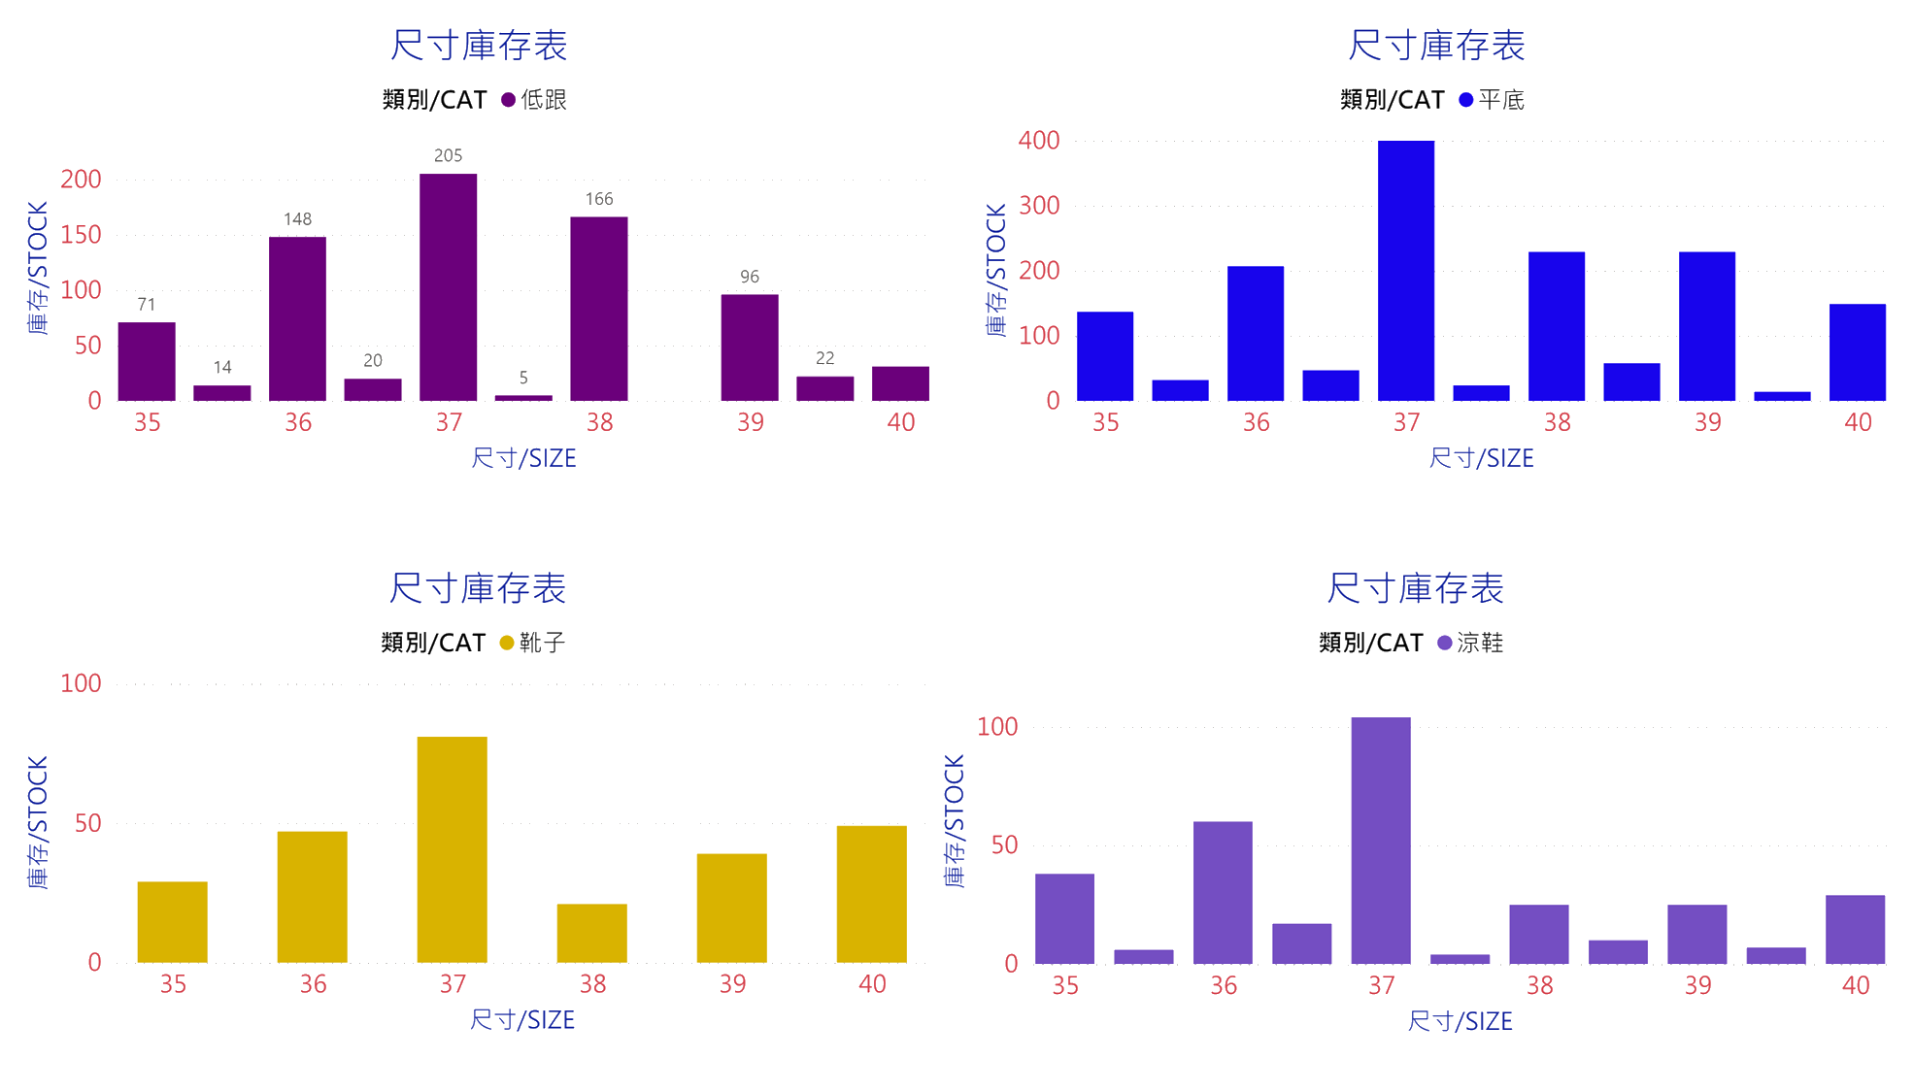

Slide 24
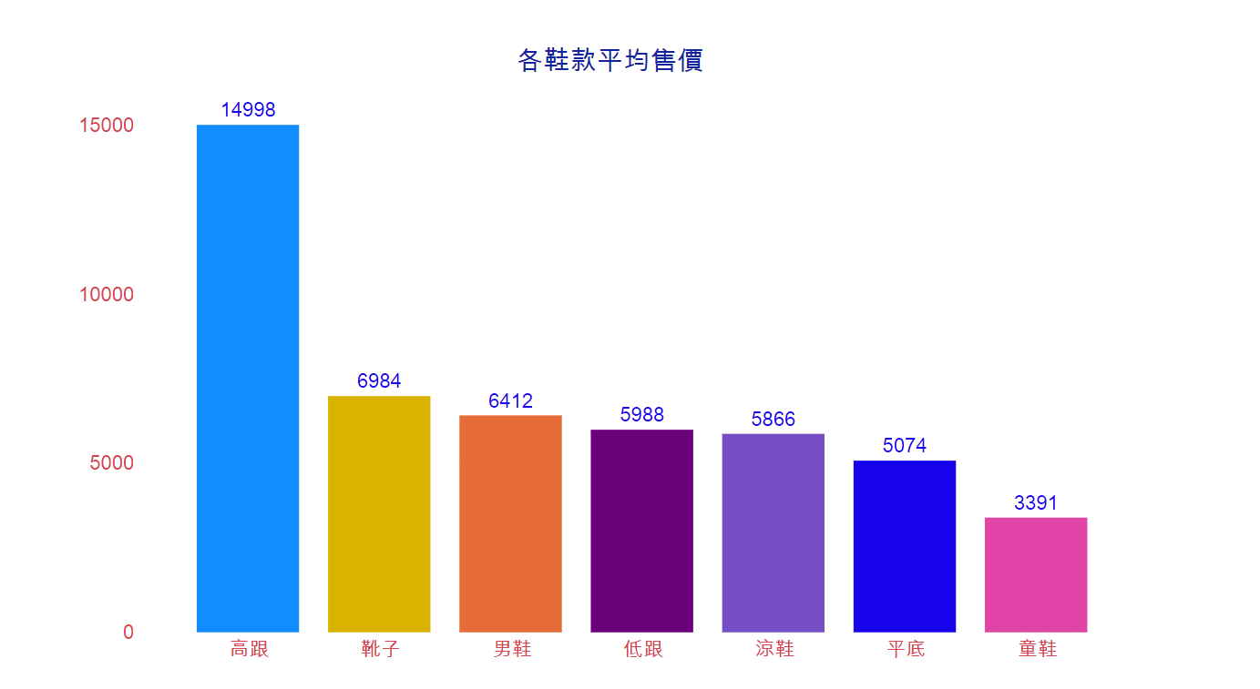
高跟售價高(約其他鞋款售價2倍)且銷售比例高(50%)，此為公司主要收入來源。

Slide 25
未來展望
採用推薦系統，提供消費者有興趣的商品，也幫助公司獲得更多的消費者與增加收益。
使用Django框架開發網站。
寫成自動化流程，讓消費者在下單的同時，就能知道客製化商品原物料是否有庫存及出貨天數。

Slide 26
END
THANK YOU

